Slide 1
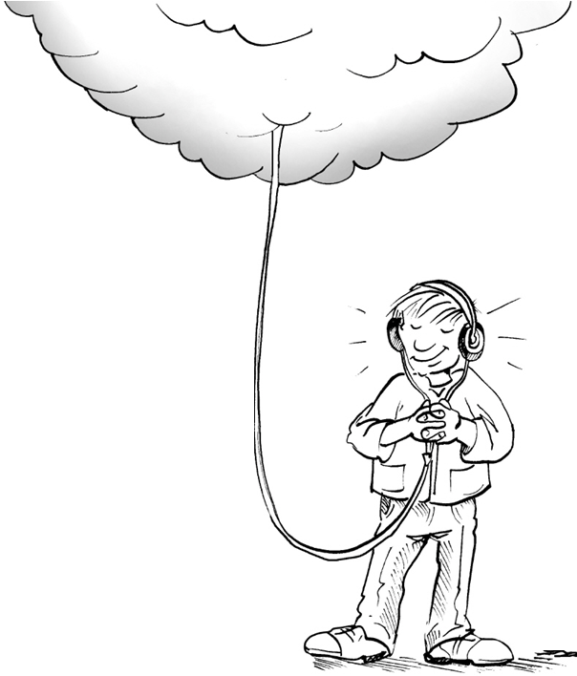
Wie wir Gottes Stimme hören können

Slide 2
Gott spricht zu uns!
"Meine Schafe hören auf meine Stimme; ich kenne sie, und sie folgen mir."
(Johannes 10, 27)
"In den letzten Tagen, spricht Gott, werde ich meinen Geist über alle Menschen ausgießen. Eure Söhne und Töchter werden weissagen, eure jungen Männer werden Visionen haben und eure alten Männer prophetische Träume."
(Apostelgeschichte 2, 17)

Slide 3
Es gibt nichts Wichtigeres im Leben als Gottes Stimme zu hören!
Nahrung: „Der Mensch braucht mehr als nur Brot zum Leben. Er lebt auch von jedem Wort, das aus dem Mund Gottes kommt. “ (Matthäus 4, 4)
Orientierung: „Dein Wort ist eine Leuchte für meinen Fuß und ein Licht auf meinem Weg.“ (Psalm 119, 105)
Veränderung: Ist mein Wort nicht brennend wie Feuer, spricht der HERR, und wie ein Hammer, der Felsen zerschmettert? (Jerermia 23, 29)

Slide 4
Es gibt nichts Wichtigeres im Leben als Gottes Stimme zu hören!
Schöpferische Kraft: „So ist es auch mit meinem Wort, das aus meinem Mund kommt. Es wird nicht ohne Frucht zurückkommen, sondern es tut, was ich will und richtet aus, wofür ich es gesandt habe.“ (Jesaja 55, 11)
Gemeinschaft mit Gott: „Siehe, ich stehe vor der Tür und klopfe an. Wenn jemand mich rufen hört und die Tür öffnet, werde ich eintreten, und wir werden miteinander essen.“ (Offenbarung 3, 20)

Slide 5
Gottes Stimme hören - wie geht das praktisch?
Bibellesen ist die Grundlage: „Die ganze Schrift ist von Gottes Geist eingegeben und kann uns lehren, was wahr ist, und uns erkennen lassen, wo Schuld in unserem Leben ist. Sie weist uns zurecht und erzieht uns dazu, Gottes Willen zu tun.“ (2. Timotheus 3, 16)
Gott spricht in unsere Gedanken und Träume: „Eines Tages … sprach der Heilige Geist: »Ihr sollt Barnabas und Saulus für die besondere Aufgabe freistellen.« “ (Apostelgeschichte 13, 2)
Durch andere Menschen
Durch Umstände und besondere Situationen

Slide 6
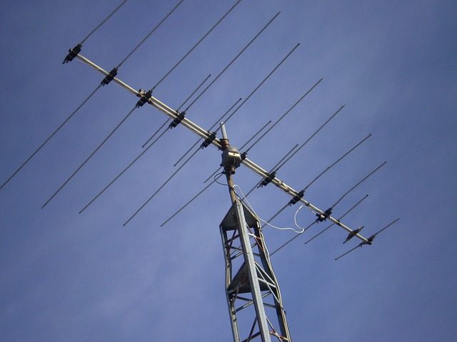
Eine Antenne für Gott entwickeln:
Mit Gottes Stimme rechnen!
Gott Fragen stellen!
Zeiten der Stille in unsere Gebetszeiten einbauen!

